Slide 1
자바 프로그래밍 환경 실습
Lab Exercise #1
2017년 2학기
컴퓨터프로그래밍1
권 오 석
충남대학교 컴퓨터공학과

Slide 2
목차
자바 개발 키트 다운로드 및 설치
다운로드
설치
통합 개발 환경(IDE)에서의 사용법
Eclipse 설치 및 실행
Eclipse 사용법
Project 실행 및 결과
실습

Slide 3
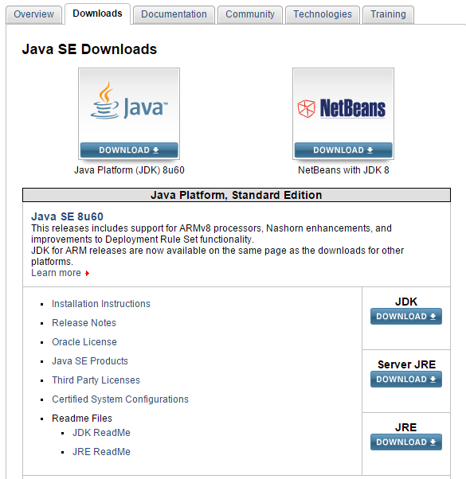
자바 개발 키트 다운로드 및 설치
다운로드(1)
URL : http://www.oracle.com/technetwork/java/javase/downloads/index.html
Click

Slide 4
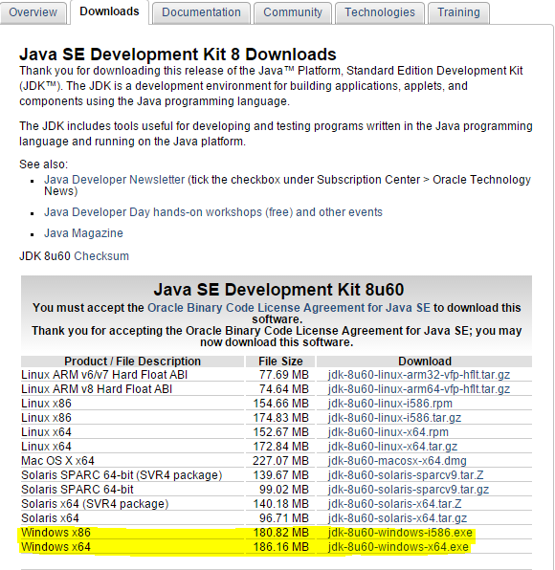
자바 개발 키트 다운로드 및 설치
다운로드(2)
다운로드 받은 이후 파일 실행시켜 설치

Slide 5
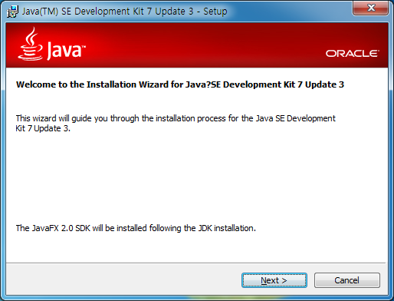
자바 개발 키트 다운로드 및 설치
설치
프로그램 Installer의 안내에 따라 설치
JDK와 JRE가 설치되면 자바 프로그래밍 가능

Slide 6
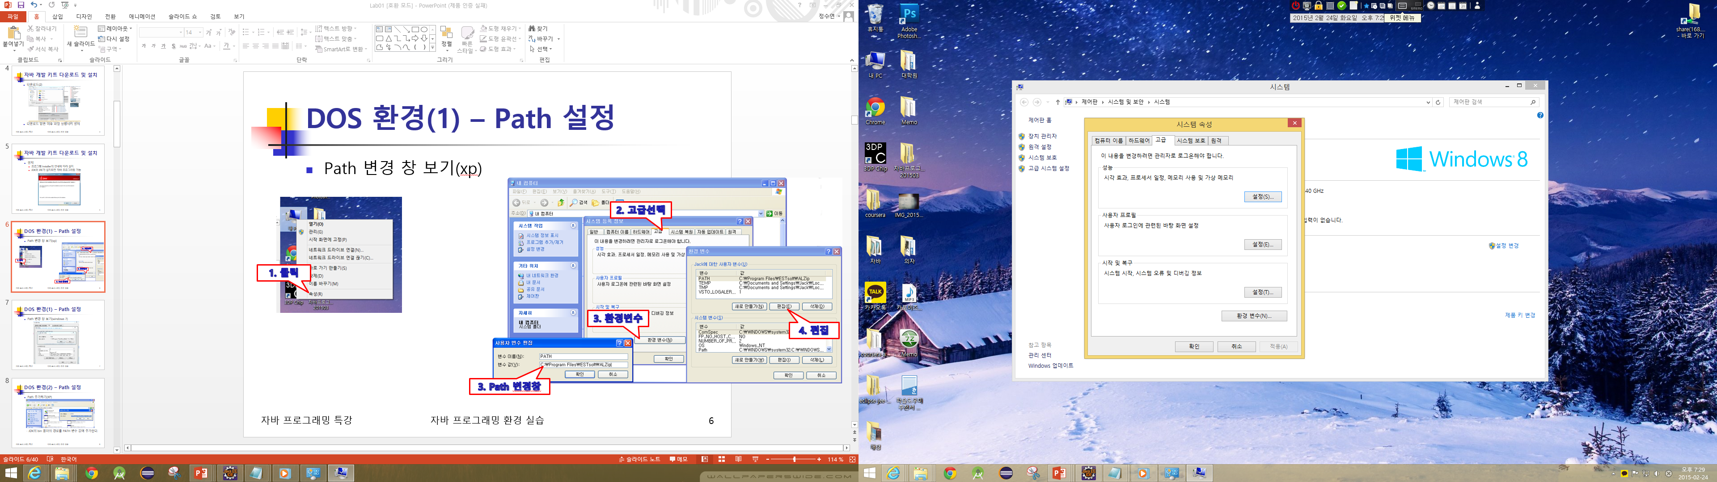
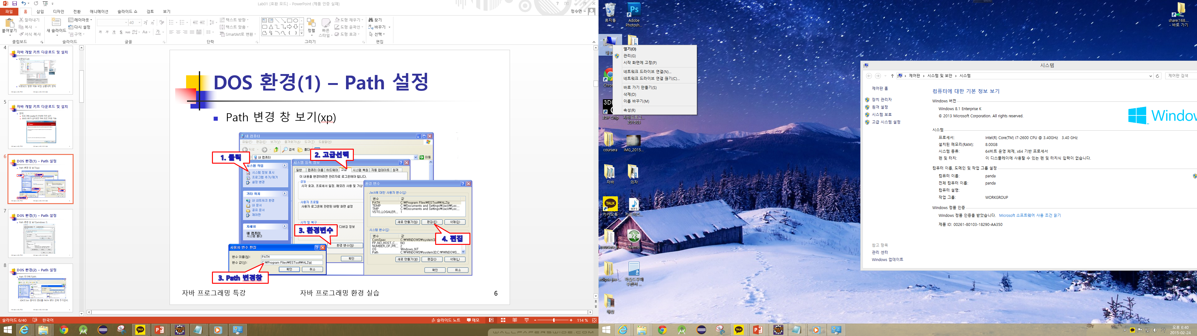
DOS 환경(1) – Path 설정
Path 변경 창 보기(xp)
2. 고급선택
1. 클릭
3. 환경변수

Slide 7
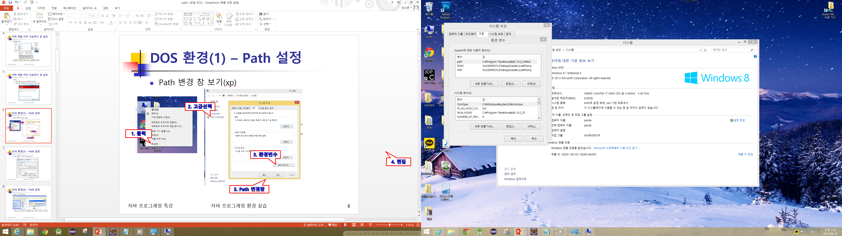
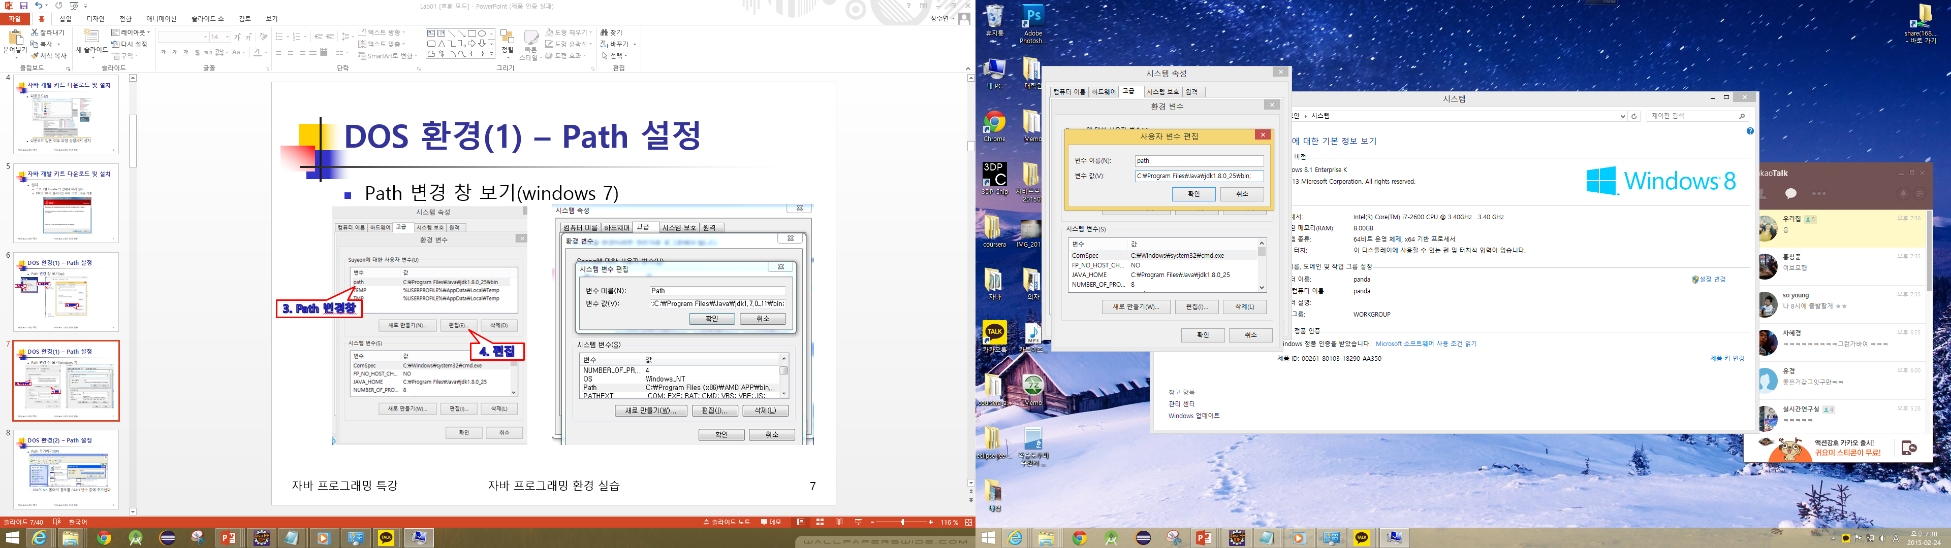
DOS 환경(2) – Path 설정
Path 변경 창 보기(windows 7)
3. Path 변경창
4. 편집

Slide 8
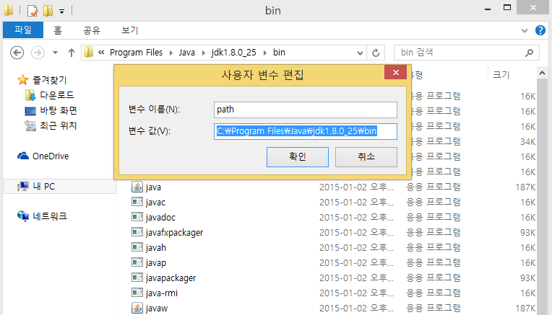
DOS 환경(3) – Path 설정
Path 추가하기(XP)
- JDK의 bin 폴더의 경로를 PATH 변수 값에 추가한다.

Slide 9
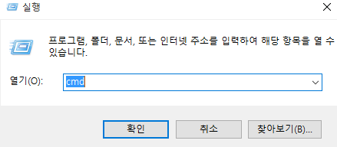
DOS 환경(4) – 컴파일 및 실행
윈도우 실행창에서 cmd 실행
C:\notepad HelloWorld.java 실행
메모장에 소스 입력

Slide 10
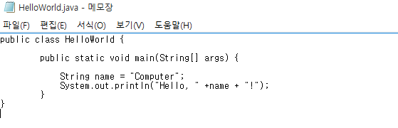
DOS 환경(5) – 소스 코딩
소스코드 작성 및 저장
public class HelloWorld {
public static void main(String[] args) {
String name = "Computer";
System.out.println("Hello, " +name + "!");
}
}

Slide 11
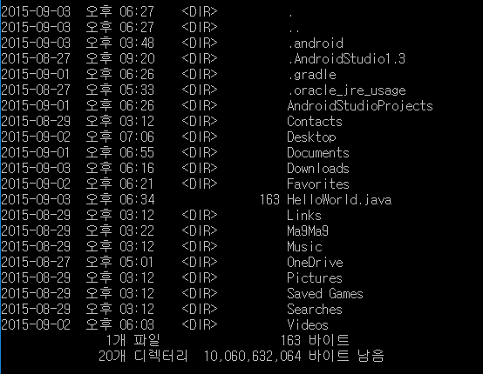
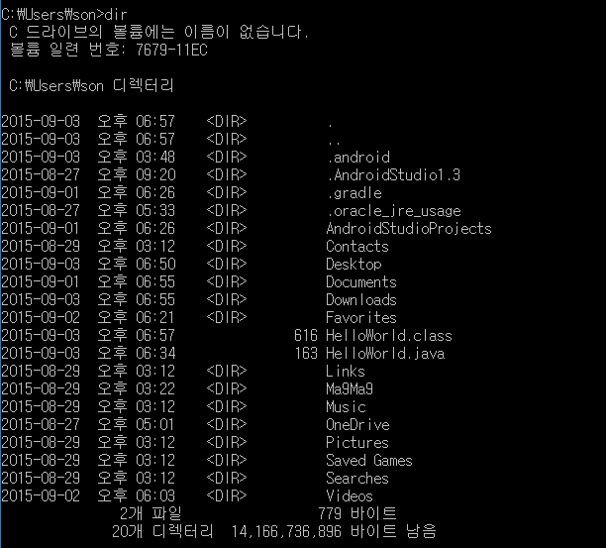
DOS 환경(6) – 컴파일
dir을 입력
새로운 파일 확인
javac HelloWorld.java 입력
javac HelloWorld.java 입력 전
javac HelloWorld.java 입력 후

Slide 12
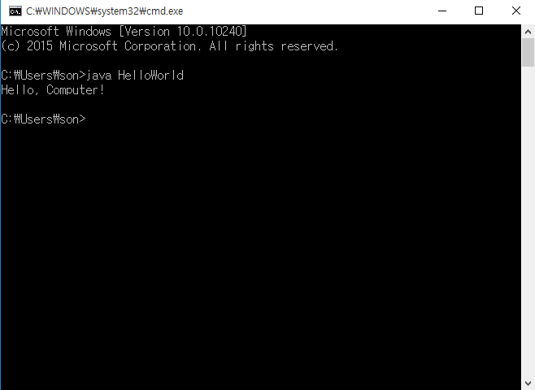
DOS 환경(7) – 실행
실행

Slide 13
통합개발환경(IDE) - Eclipse
IBM에서 시작되었고, 여러 업체들이 지원하고 있는 오픈소스 프로젝트
특정 언어보다 개발 도구를 위한 플랫폼(Platform) 개발 - 플러그인(Plugin)
프로젝트 기반의 플랫폼

Slide 14
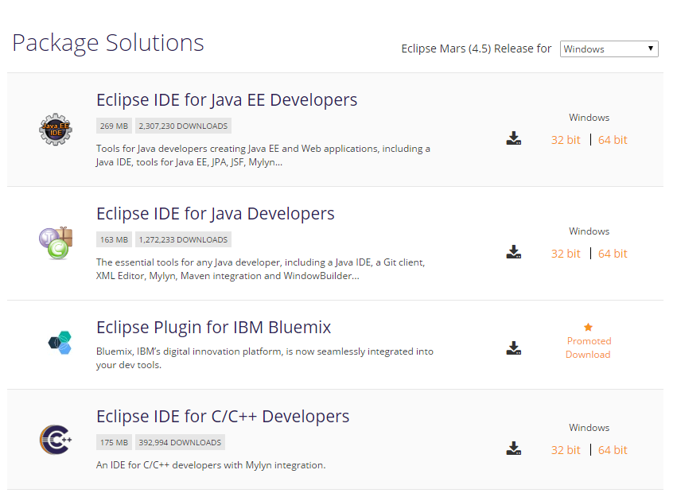
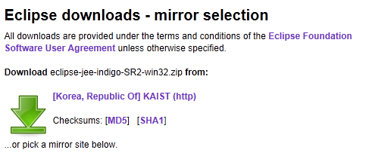
통합개발환경(IDE) - Eclipse
Eclipse 다운로드
URL : http://www.eclipse.org/downloads/
자신의 OS Bit에 맞추어 선택
Click

Slide 15
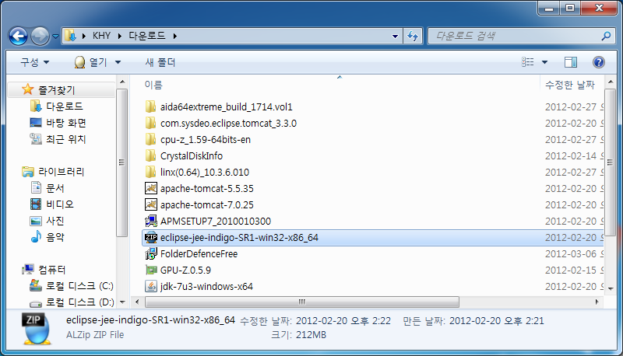
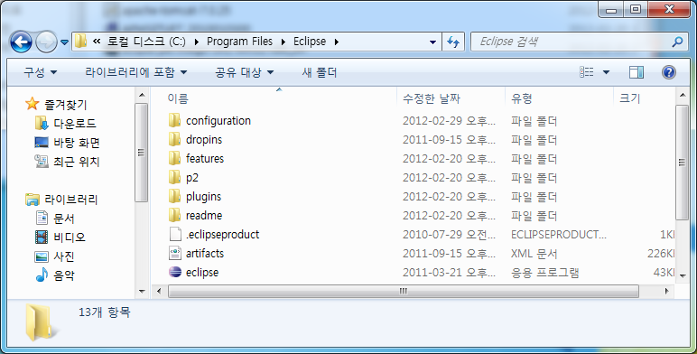
Eclipse 설치 & 실행(1)
Eclipse 설치
파일을 원하는 위치에 압축을 푼다.
압축을 푼 후 eclipse.exe 파일을 실행
실행파일

Slide 16

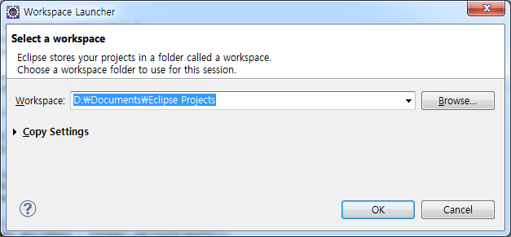
Eclipse 설치 & 실행(2)
Eclipse 실행
Workspace부분에 사용할 저장공간을 설정하고 OK 버튼을 누른다.

Slide 17
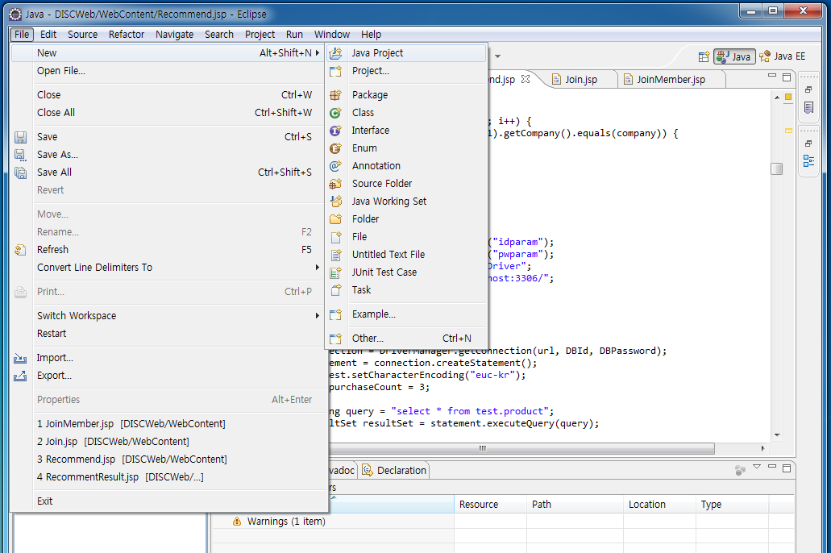
Eclipse 사용법 (신규 프로젝트 작성시)
새 프로젝트 만들기
File -> New -> Java Project

Slide 18
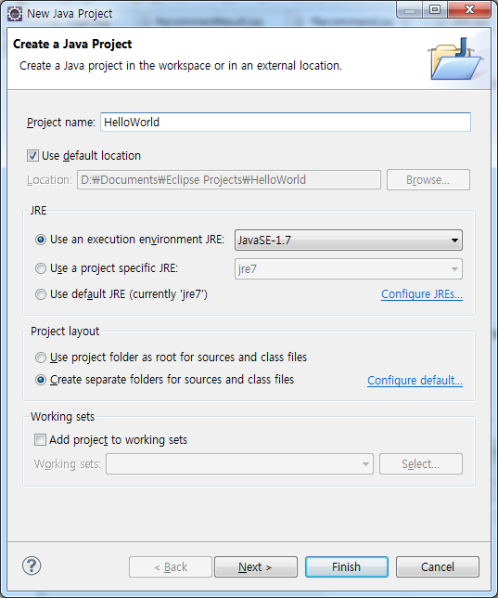
Eclipse 사용법 (신규 프로젝트 작성시)
새 프로젝트 만들기
프로젝트 이름을 정한 후 Finish버튼 클릭
프로젝트 이름

Slide 19
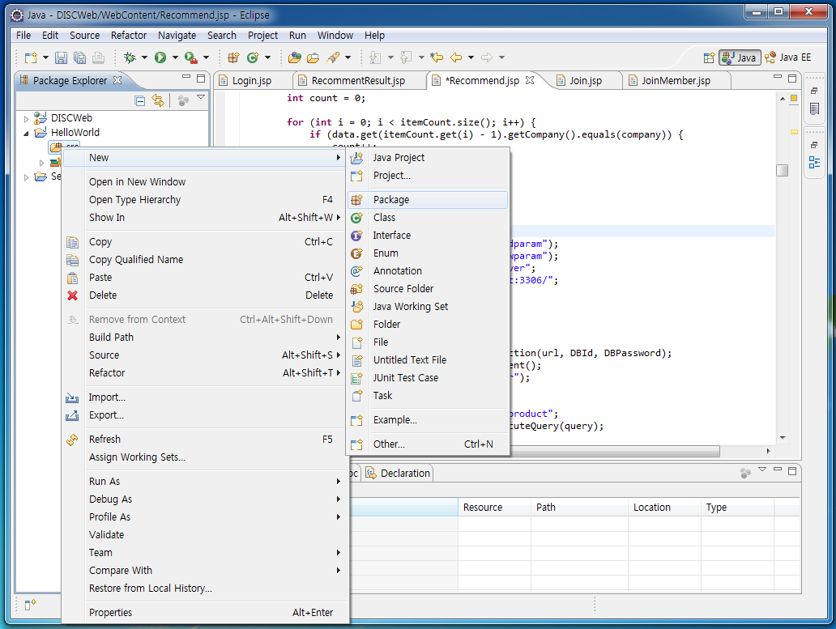
Eclipse 사용법 (신규 프로젝트 작성시)
패키지 생성
작업 폴더 -> src 폴더 -> 오른쪽 클릭 -> New -> Package

Slide 20
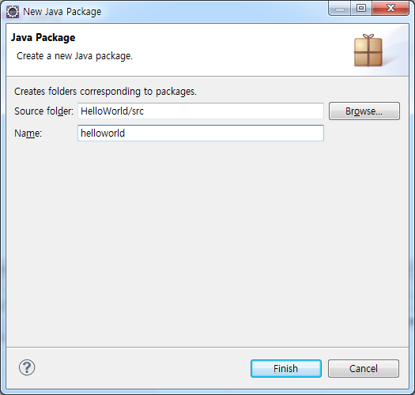
Eclipse 사용법 (신규 프로젝트 작성시)
패키지 생성
패키지 이름

Slide 21
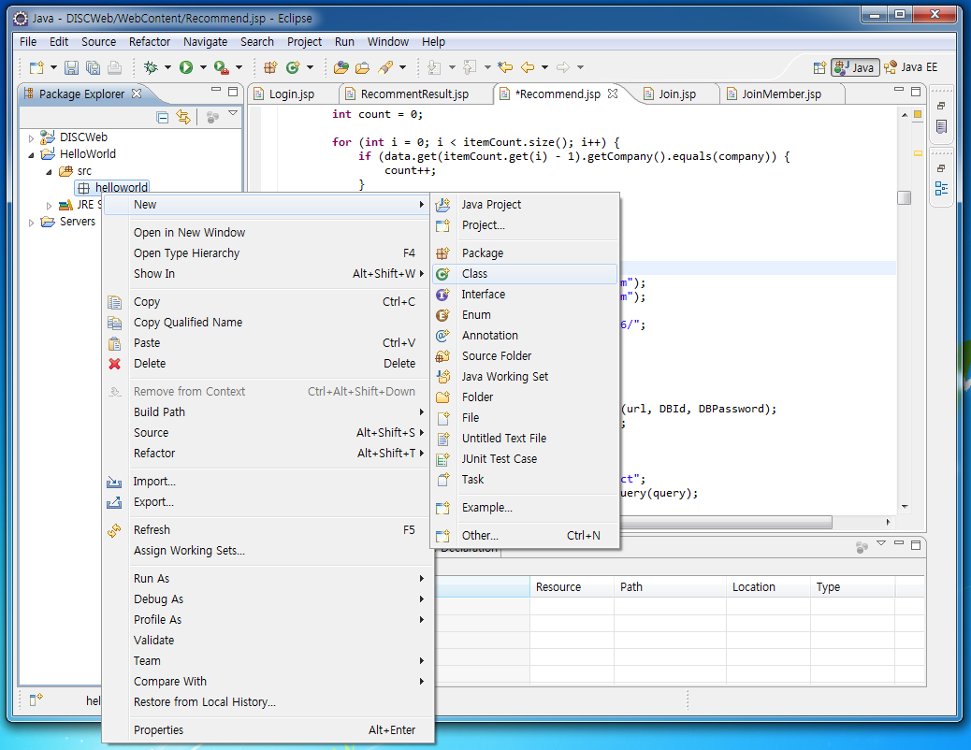
Eclipse 사용법 (신규 프로젝트 작성시)
클래스 생성
생성한 패키지 -> 오른쪽 클릭 -> New -> Class

Slide 22
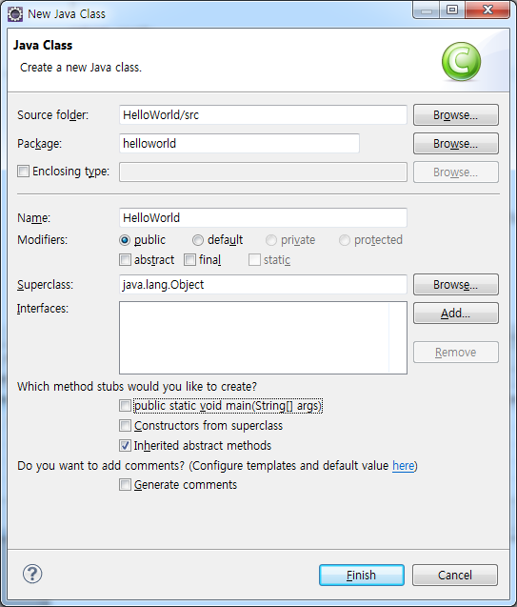
Eclipse 사용법 (신규 프로젝트 작성시)
클래스 생성
클래스 이름 입력 후 Finish 버튼 클릭
클래스 이름

Slide 23
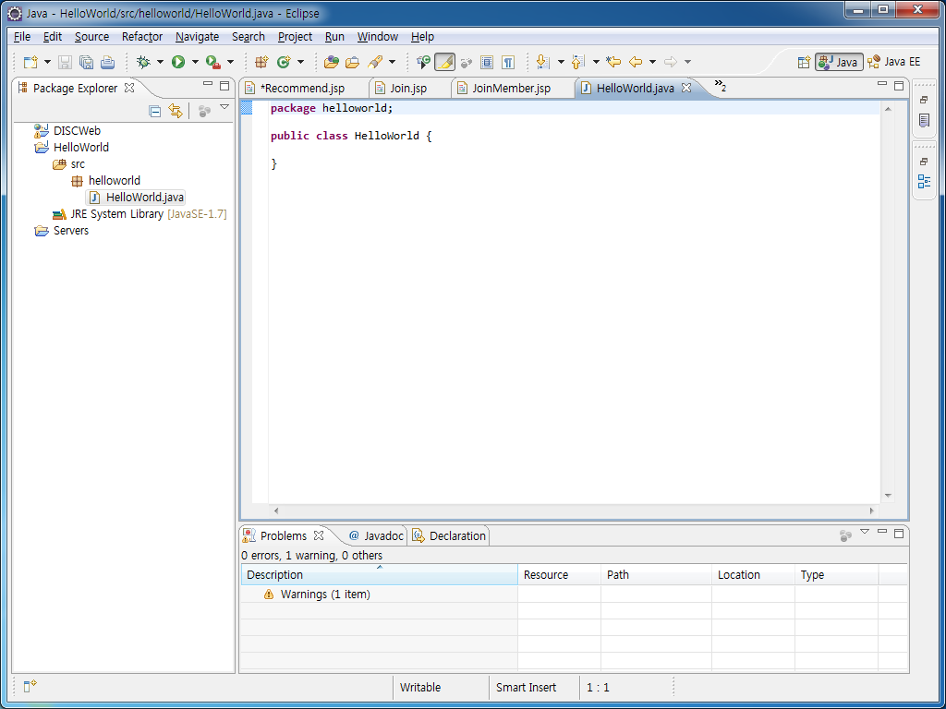
Eclipse 사용법 (신규 프로젝트 작성시)
클래스 생성 후 화면

Slide 24
Eclipse 사용법 (신규 프로젝트 작성시)
소스 코드 작성
public class HelloWorld
{
public static void main(String[] args)
{
String name = "Computer";
System.out.println("Hello, " +name + "!");
}
}

Slide 25
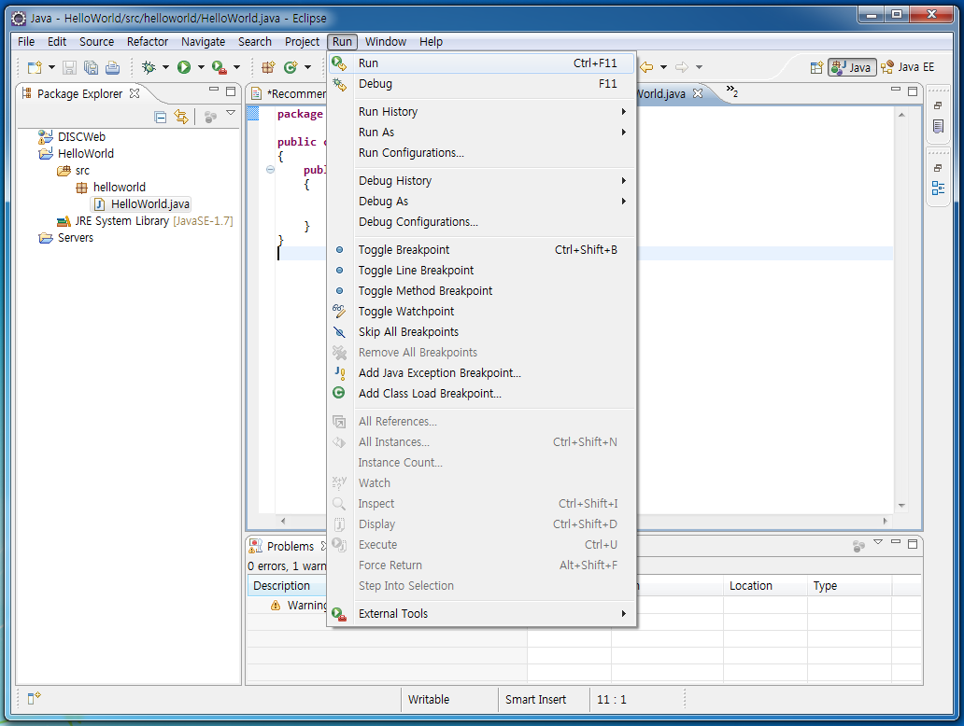
Eclipse 사용법 (신규 프로젝트 작성시)
프로그램 실행
Eclipse IDE에서는 프로그램 코딩 중에 자동으로 컴파일됨

Slide 26
실습1-1. 프로젝트 내보내기
내가 작성한 자바 프로젝트를 다른 컴퓨터에서도 그대로 사용할 수 있도록 내보내는 과정
프로젝트 전체, 실행 가능한 JAR파일, Android SDK의 경우에는 설치 가능한 APK파일로 내보내기 가능
내보낼 프로젝트 선택 -> 오른쪽 클릭 -> Export
과제 제출시 Export를 이용하여 File System으로 제출

Slide 27
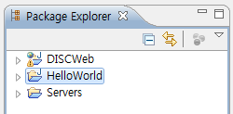
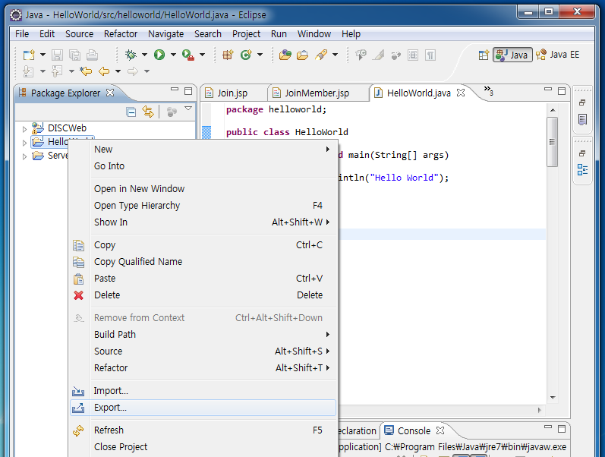
실습1-1. 프로젝트 내보내기
프로젝트 내보내기(Export)

Slide 28
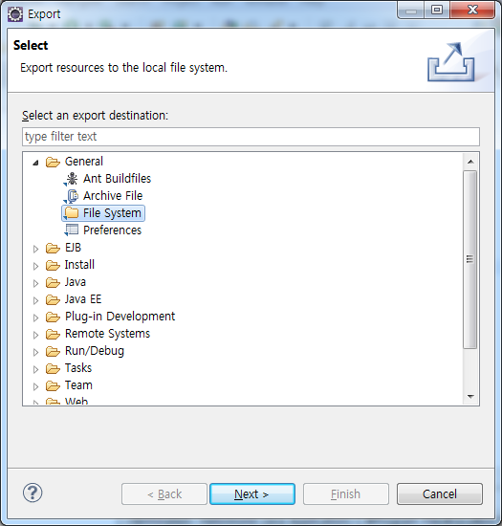
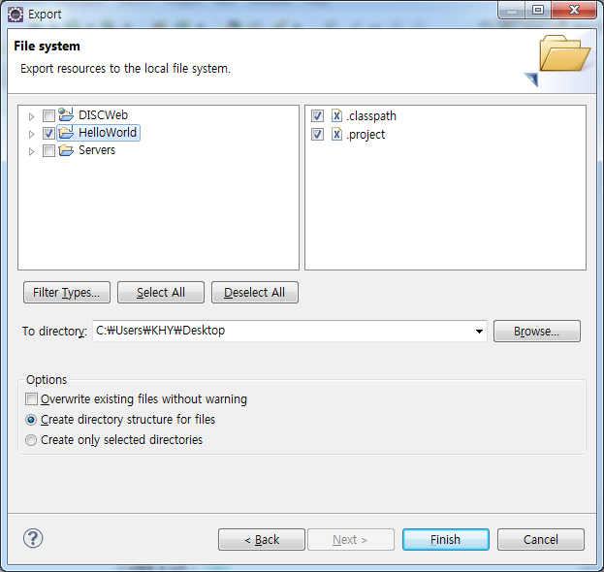
실습1-1. 프로젝트 내보내기
프로젝트 내보내기(Export)
체크 확인
저장될 위치 지정
체크 확인

Slide 29
실습1-2. 프로젝트 가져오기
프로젝트 내보내기의 반대로 다른 사람이 작성한 프로젝트를 그대로 열 수 있음
File -> Import 메뉴 이용

Slide 30
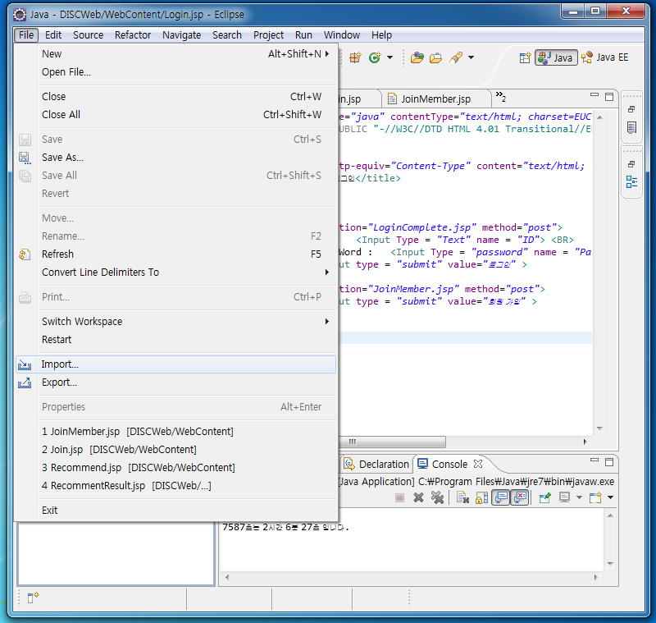
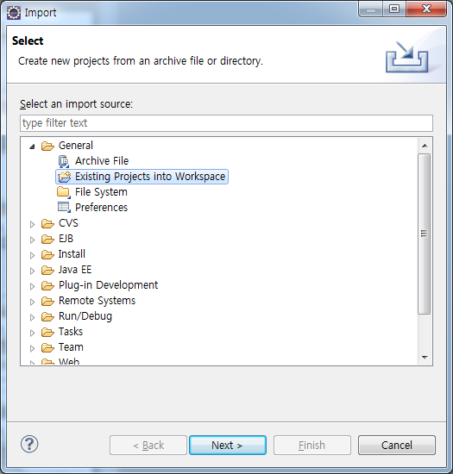
실습1-2. 프로젝트 가져오기
프로젝트 가져오기(Import)

Slide 31
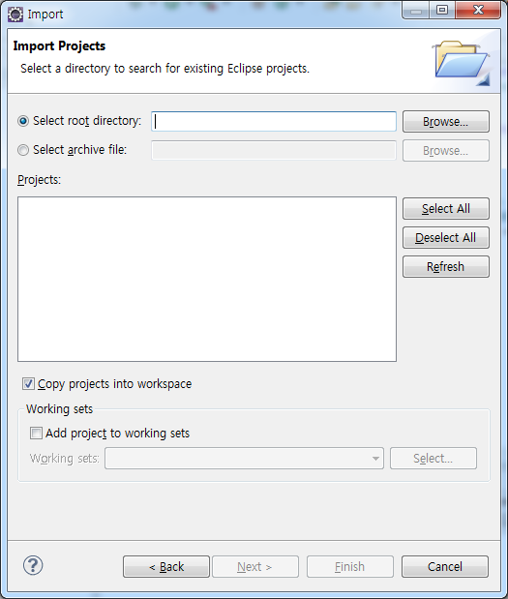
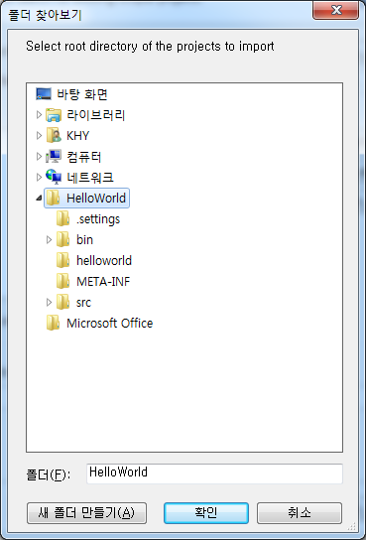
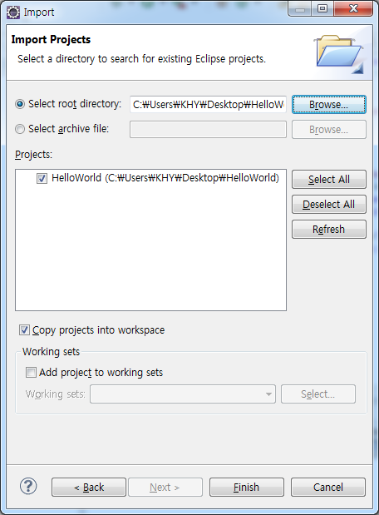
실습1-2. 프로젝트 가져오기
프로젝트 가져오기(Import)

